Slide 1


Slide 2




报名渠道 | ★ 线上报名网址： https://shrctcpt.sh-italent.cn/declare/#/ 也可进入“海聚英才”官网 点击【报名参赛】 图标 进行报名 “海聚英才”官网： 建议使用谷歌浏览器 ，在电脑端进行登录报名
报 名 时 间 ：
2025年3月
友情提醒 填报时需要准备以下资料
【1 ：身份证照片】
【2 ：蓝底免冠照片】
【3： 学历/学位证明照片】
www.hello-sh.com
本次大赛需以个人的名义参赛(个人可代表团队 、企业等) ， 因此需注册个人账号登录参赛
【注意 ：之前参加过大赛的选手可根据证件号获取历史数据 ，可对历史数据进行修改后再提交】

Slide 3
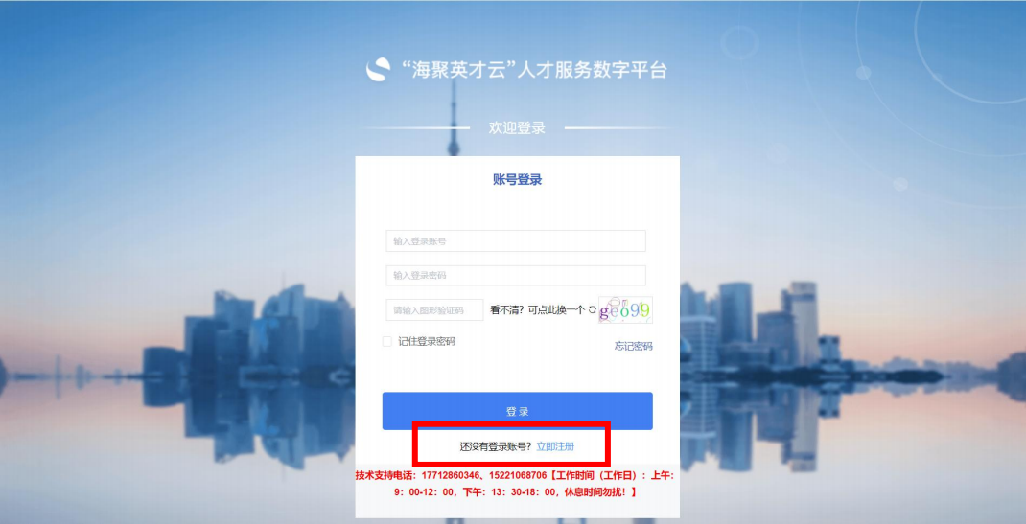

点击注册

Slide 4
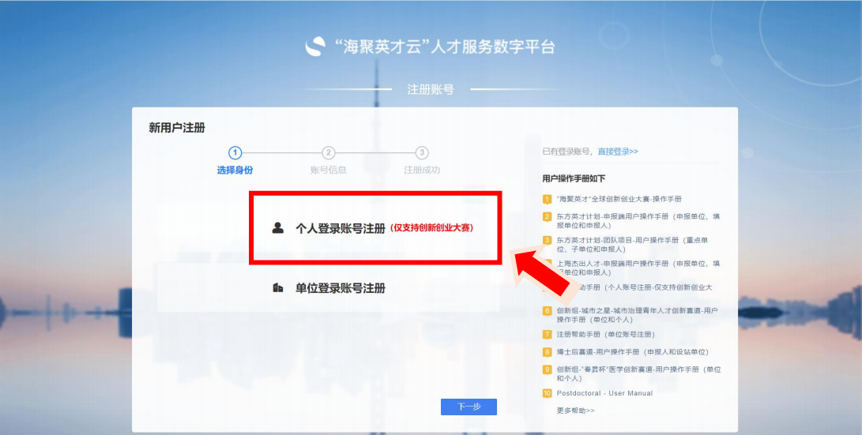
点击个人登录账号注册

Slide 5
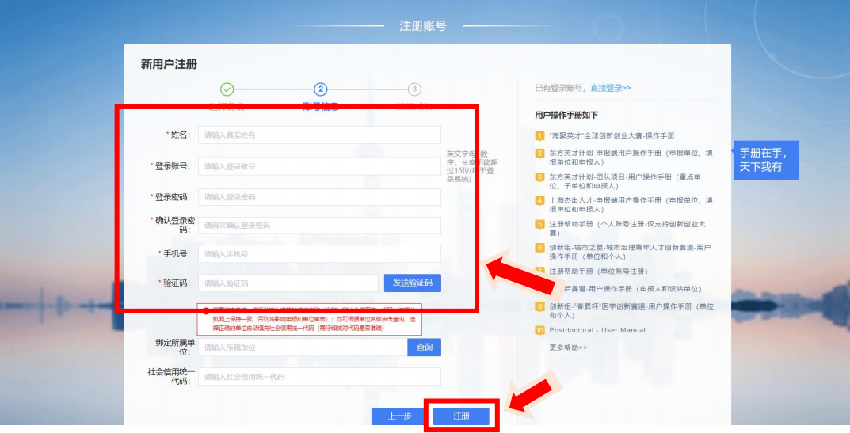
1、个人申报会直接提交到落地区审核 ，落地区审 核通过后 ，可组织初赛； 2、本届申报无需单位审核 ，所以可不用绑定单位； 3、若在注册时绑定了单位 ，单位角色可查看申报 数据 ，但无法审核; 4、然后由地区推荐到上级主管(海促会)进行复赛、 决赛
1、填报信息
2、进行注册

Slide 6
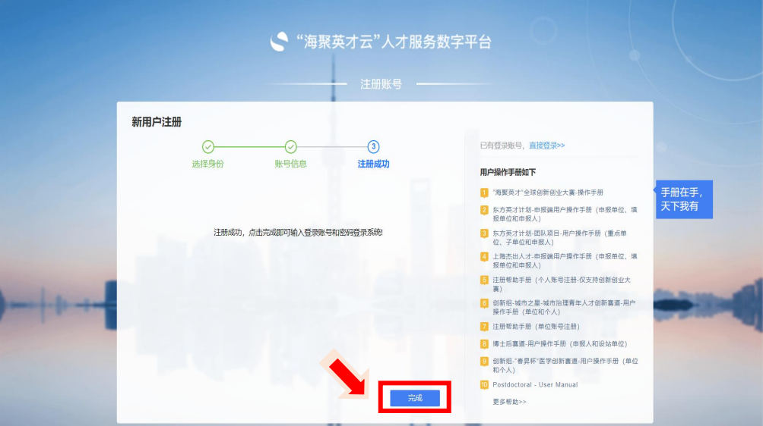
1、点击【完成】，注册成功后 2、返回登录界面进行登录

Slide 7
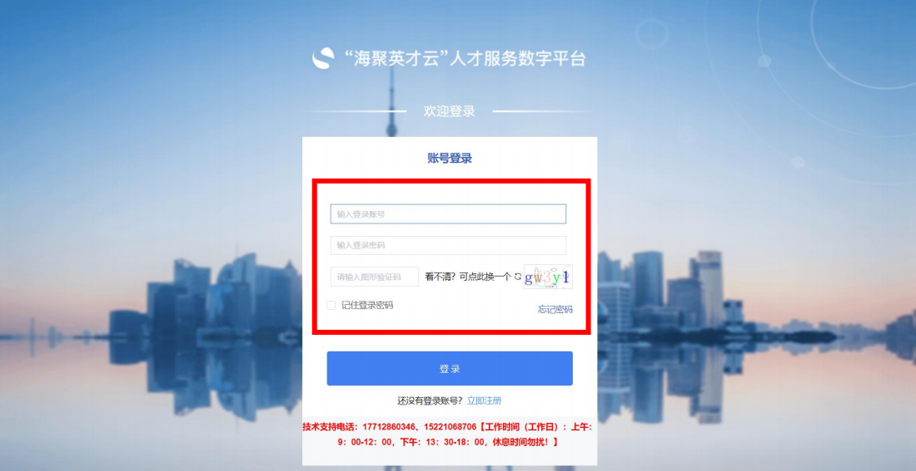


填写账号信息 进行登录
若忘记密码 或遇到其他技术问题 请致电下方技术支持电话 进行重置或咨询

Slide 8
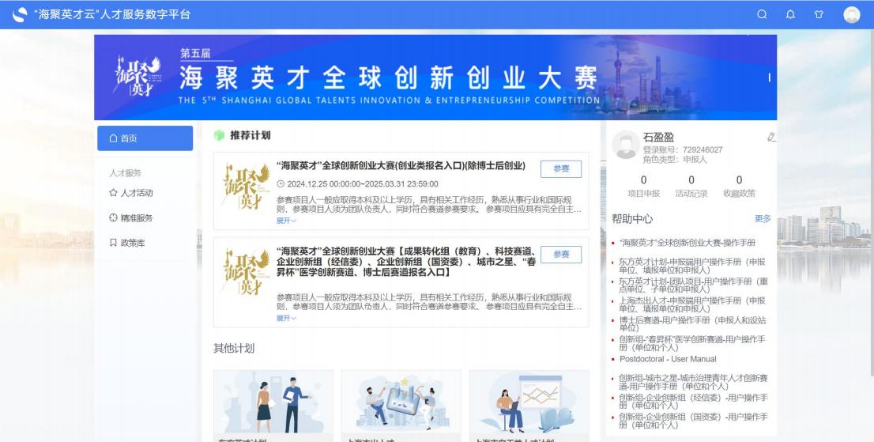

点击【参赛】按钮报名

Slide 9
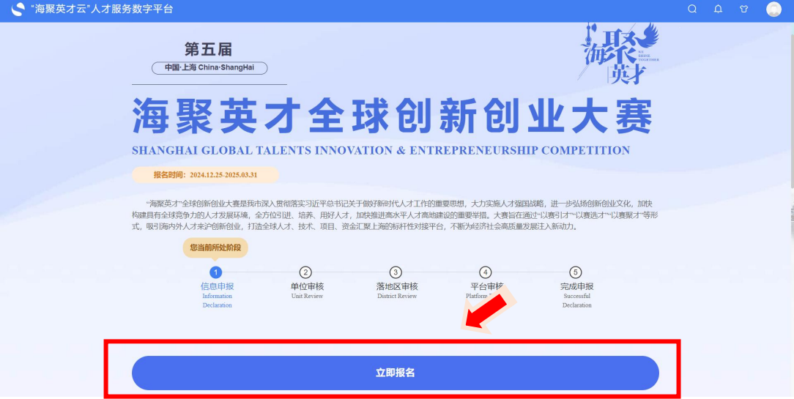
点击【立即报名】 按照流程填报信息

Slide 10
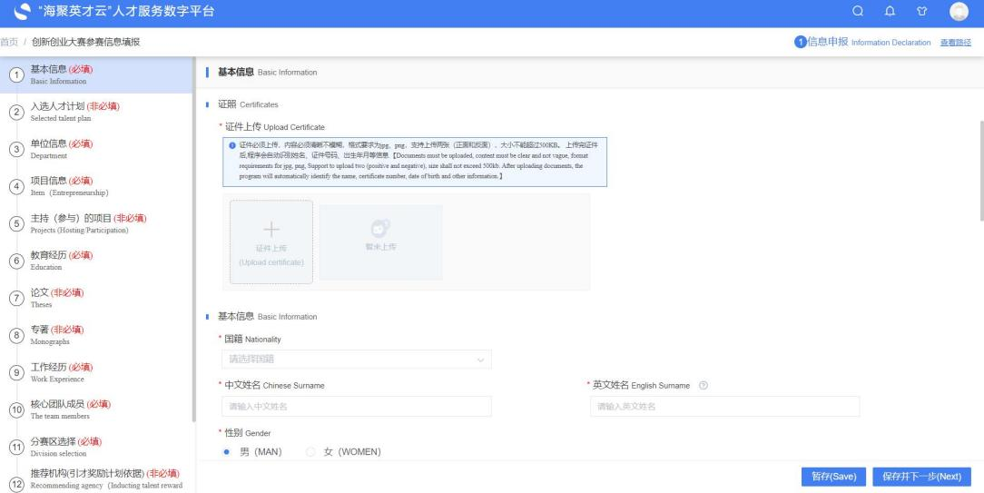






★注意：非必填的菜单 ，即使不填写内容 也需要点击【保存并下一步】否则最后无 法提交
根据实际情况，把左侧菜单栏里的内容填写完整， 每完成一项，点击右下角的【下一步】按钮
必填项：基本信息、单位信息、项目信息、教育经历 工作经历、核心团队成员、分赛区选择、上传承诺书
点击【下一步】可验证 必填项是否填写完整
点击【暂存】 可暂存信息

Slide 11
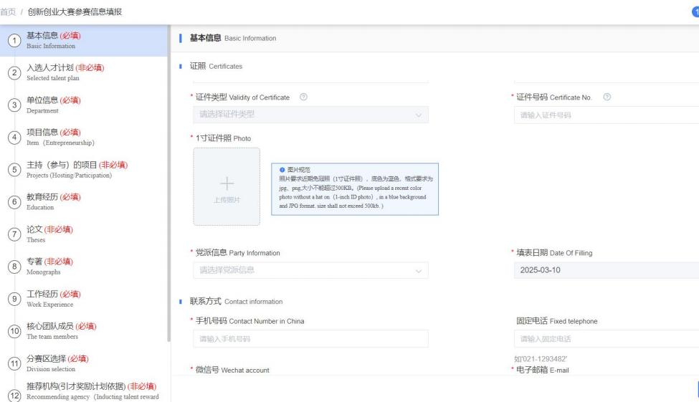

点击【上传照片】
（1寸蓝底免冠证件照）

Slide 12
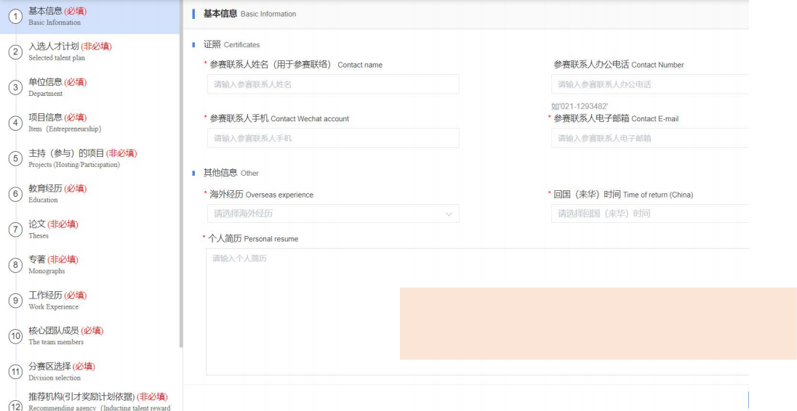

填写工作经历/创业经历
（若有可填写各类奖项经历及荣誉）

Slide 13
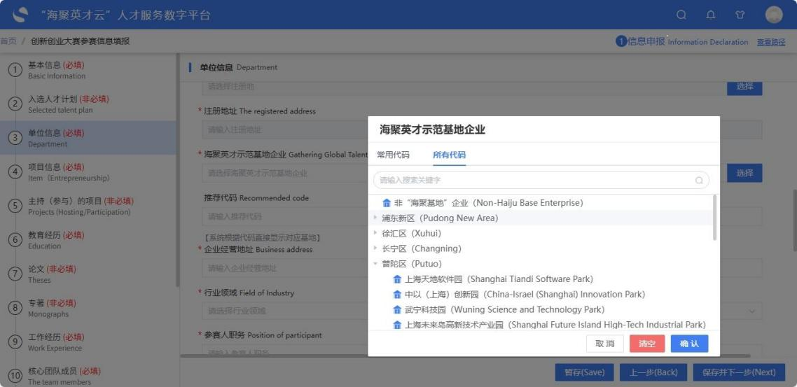



点击【选择】下拉菜单
若企业在“海聚英才示范基地”园区内，请选择基地名称； 若不在基地内的，则选择【非“海聚基地”企业】

Slide 14
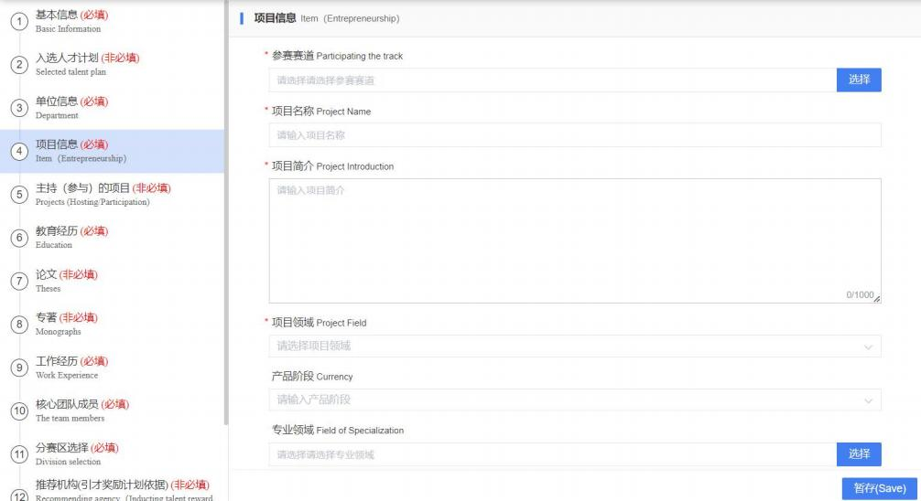
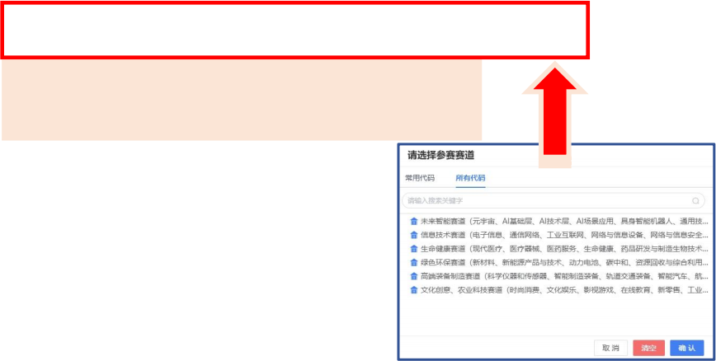
点击【选择】下拉菜单进行赛道选择
注：赛道选择后不能更改，请谨慎选择

Slide 15

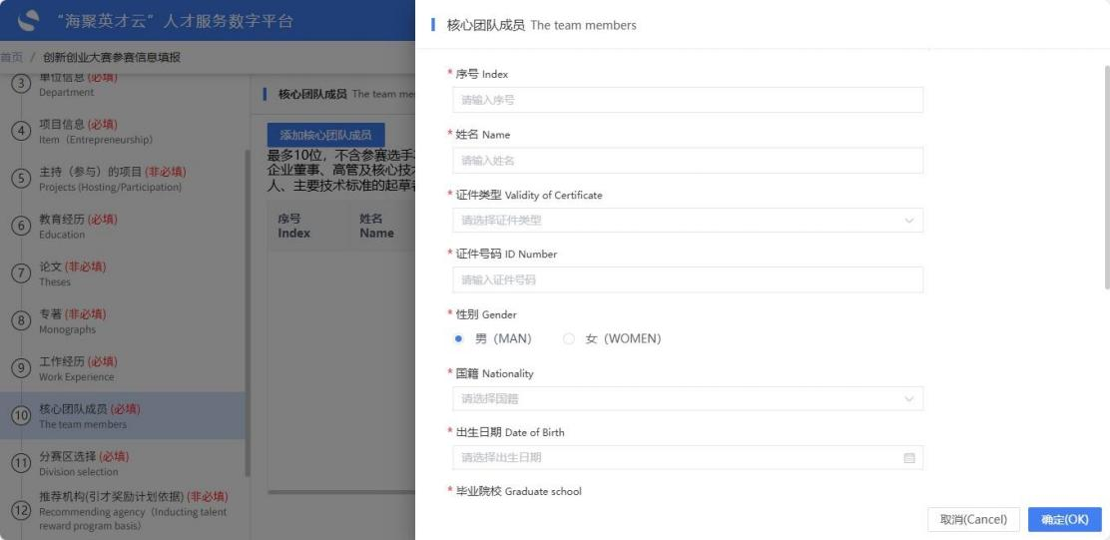


★注意★:
请谨慎填写“核心团队成员”信息
相关信息将直接关联到后续奖励政策的享 受范围，请务必谨慎、准确地填写。
核心团队成员可包括企业董事、高级管理 人员以及核心技术人员。
核心技术人员特指：技术负责人、研发主 管、研发部门关键成员、主要知识产权与 非专利技术的发明者或设计者，以及主要 技术标准的制定者等。

Slide 16
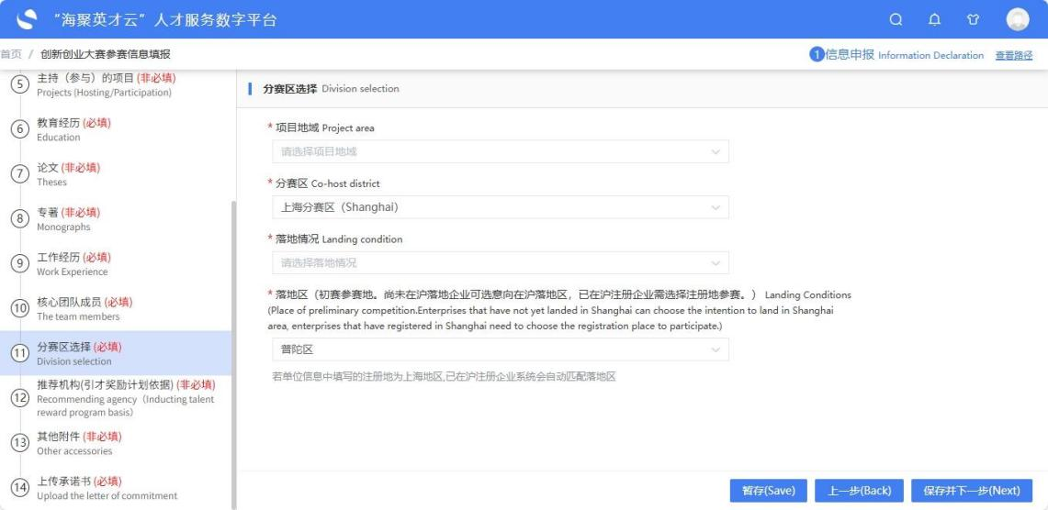



分赛区 请选择： 【上海分赛区】
落地区 请选择： 【普陀区】
若无法填写，可联系彭老师：13916711164
普陀区选拔赛

Slide 17
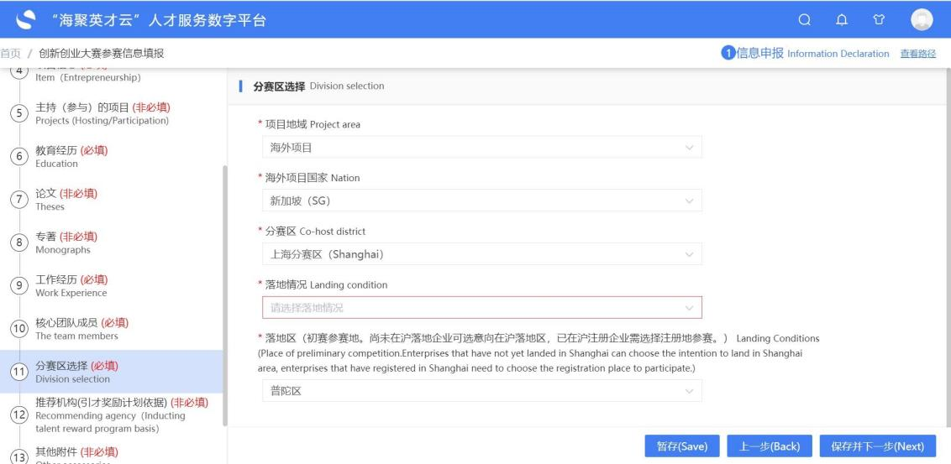





★ 落地区 请选择： 【普陀区】 若无法填写，可联系彭老师：13916711164
★ 项目地域 请选择： 【海外项目】
★ 海外项目国家 如选择： 【新加坡】
海外项目
★ 分赛区 请选择： 【上海分赛区】

Slide 18
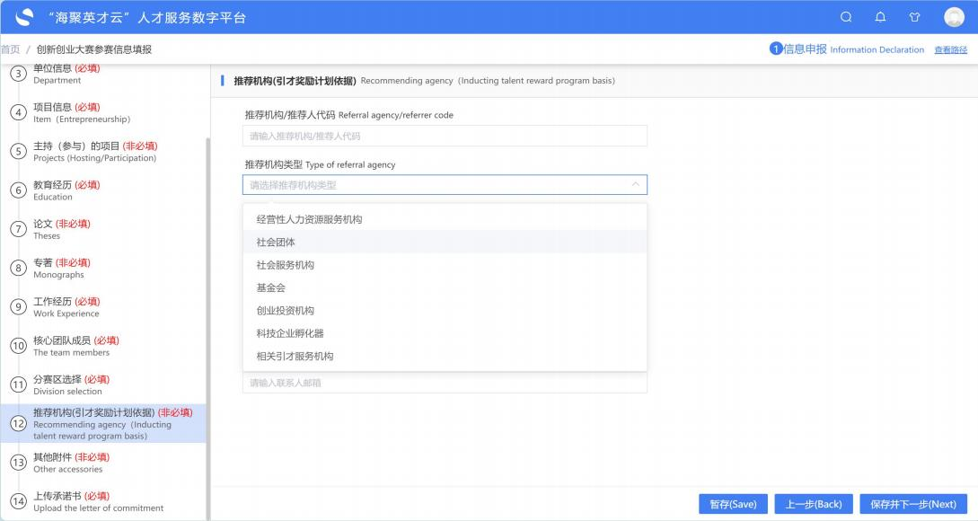




选填页
⑫ 推荐机构
如有推荐机构/推荐人代码， 请直接填写推荐码
请如实填写推荐单位、基地、园区或 推荐人相关信息

Slide 19
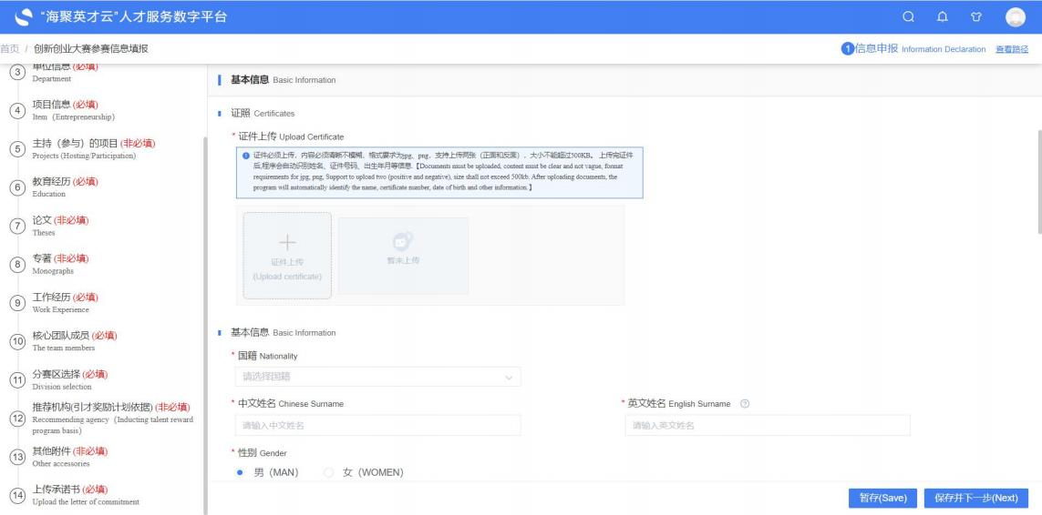




注意：每一环节均需点击【保存并下一步/提交】， 包括没有填写的非必填项，否则无法提交。

Slide 20

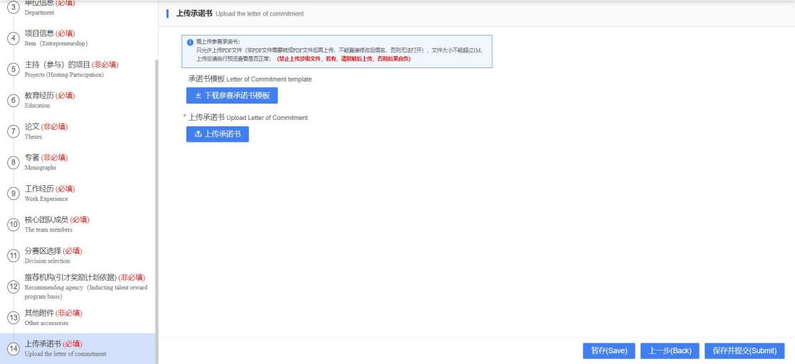



下载模板→打印签字→上传PDF
确认内容填写无误后 点击【保存并提交】按钮 由落地区进行审核
★★ 注意 ★★: ★ 请信息确认无误后再提交 ★ 若信息还未提交，可首页点击修改信息进入 修改即可； 若已经提交到落地区了，需要地区主管退回 才能修改。

Slide 21

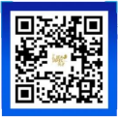
感谢观看
咨询方式：彭老师 13916711164（同微信）
包老师 13918149676
电子邮箱 ：haijubp@163.com
海聚英才官网

